Slide 1
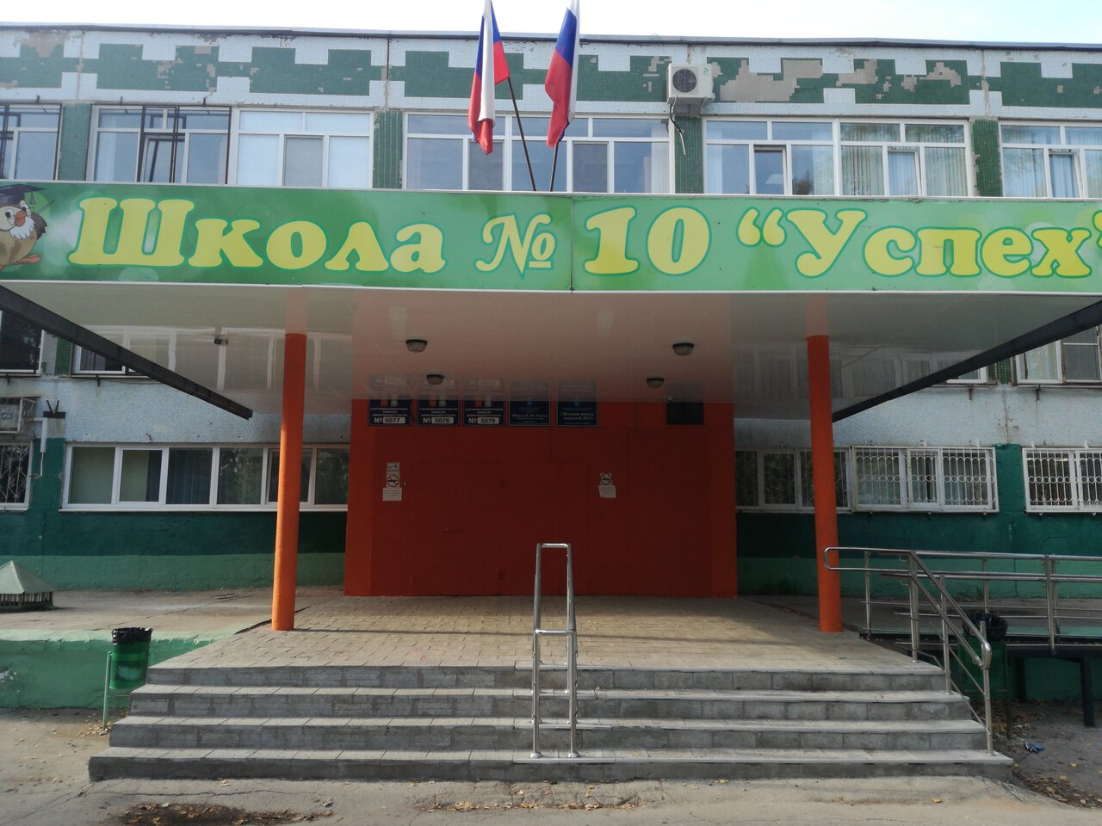
Организация в 2025 году приёма
на обучение в 1 классы
МБОУ «Школа № 10 «Успех» городского округа Самара

Slide 2
Нормативная правовая база
Федеральный закон от 29.12.2012 № 273-ФЗ
«Об образовании в Российской Федерации»
Приказ Минпросвещения России от 02.09.2020 № 458 (в редакции от 30.08.2023)
«Об утверждении Порядка приема на обучение по образовательным программам начального общего, основного общего и среднего общего образования»
Приказ министерства образования и науки Самарской области от 27 марта 2024 г. № 210-од "Об утверждении административного регламента предоставления министерством образования и науки Самарской области государственной услуги "Прием заявлений о зачислении в государственные и муниципальные образовательные организации Самарской области, реализующие программы общего образования"
Правила приема на обучение в конкретную организацию, осуществляющую образовательную деятельность по образовательным программам начального общего, основного общего и среднего общего образования (в части, не урегулированной законодательством об образовании)

Slide 3
Особенности приёма в 1 класс в 2025 году
1. Федеральный закон от 28.12.2024 № 544-ФЗ «О внесении изменений в статьи 67 и 78 Федерального закона «Об образовании в Российской Федерации» (вступает в силу с 01.04.2025)
Иностранные граждане принимаются на обучение:
при условии предъявления документа, подтверждающего законность их нахождения на территории Российской Федерации;
при условии успешного прохождения на бесплатной основе в государственной или муниципальной общеобразовательной организации тестирования на знание русского языка, достаточное для освоения указанных образовательных программ (лица, не прошедшие тестирование на знание русского языка, достаточное для освоения образовательных программ, не допускаются до освоения указанных образовательных программ).
При невыполнении указанных условий иностранным гражданам отказывается в приём на обучение.
2. Для лиц первоочередной, внеочередной или преимущественной льготы для зачисления в 1 класс будет доступен новый функционал
Возможность отложенной (автоматической) отправки черновика в момент открытия записи в школу.
Функционал будет доступен только во время предзаполнения черновика (с момента открытия формы и до старта записи в школу).

Slide 4
Законные представители ребёнка:
Ст. 64 Семейного Кодекса РФ
Родители являются законными представителями своих детей и выступают в защиту их прав и интересов в отношении с любыми физическими и юридическими лицами.
Если отсутствуют родители, такими правами наделяются иные лица - опекуны (попечители), усыновители, приёмные родители.

Slide 5
Квота приёма в 1-й класс в МБОУ Школа №10 «Успех»
Квота
приёма детей в 1 класс
МБОУ «Школа № 10 «Успех»
г. о. Самара
на 2025 – 2026 уч. год -
100 человек (4 класса)

Slide 6
Закреплённые территориальные участки за МБОУ «Школа № 10 "Успех"
ул. Зои Космодемьянской,
д. 13, 17, 21
ул. Московское шоссе,
д. 318, 320, 322
ул. Силина, д. Все дома
ул. Ташкентская,
д. 204-218 (чётные)
ул. Тополей, д. 1-13 (нечётные)

Slide 7
Приём на обучение в 1 классы
Статья 67. Организация приёма на обучение по основным общеобразовательным программам.
…Получение начального общего образования в образовательных организациях начинается по достижении детьми возраста шести лет и шести месяцев при отсутствии противопоказаний по состоянию здоровья, но не позже достижения ими возраста восьми лет.
По заявлению родителей (законных представителей) детей учредитель образовательной организации вправе разрешить приём детей в образовательную организацию на обучение по образовательным программам начального общего образования в более раннем или более позднем возрасте.

Slide 8
Особенности приёма в 1 класс в 2025 году
Для заявителей, подающих через ЕПГУ заявления о приёме детей, сестры или братья которых обучаются в той же школе
В форме подачи заявления на ЕПГУ необходимо:
указать преимущественное право для зачисления ребенка;
выбрать школу;
ввести данные о брате или сестре, учащихся в выбранной школе:
фамилия, имя, отчество (при наличии) и дата рождения брата или сестры.

Slide 9
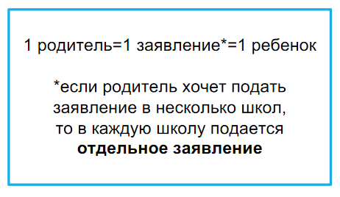
Способы подачи заявлений
1. Самостоятельно в электронной форме (электронное обращение) посредством федеральной государственной информационной системы «Единый портал государственных и муниципальных услуг (функций)» (далее - ЕПГУ). С 17 марта 2025 года будет открыто предзаполнение заявлений гражданами на ЕПГУ.
2. Лично в образовательную организацию, реализующую основные общеобразовательные программы (далее – ОО) на бумажном носителе.
3. Через операторов почтовой связи общего пользования заказным письмом в ОО с уведомлением о вручении.

Slide 10
Категории претендентов и периоды приёма
Основной период приёма заявлений
Приём на свободные места
С 01.04.2025 с9.00 по 30.06.2025 (до 17.00)
с 06.07.2025 (с 9.00) до момента
заполнения
свободных мест
Дети, имеющие внеочередное/первоочередное/ преимущественное право приёма на обучение.
Дети, проживающие на закреплённой за ОО территорией с подтверждённой регистрацией
(но не позднее 05.09.2023)
Дети, не проживающие на закреплённой территории
Свидетельство
о регистрации
по месту
жительства
Форма № 8
Свидетельство
о регистрации
по месту
пребывания
Форма № 3

Slide 11
Контрольные точки приёмной кампании 2025 года (1 волна)
Заполнение в личных кабинетах на ЕПГУ черновиков заявлений о приеме в 1 класс – с 17.03.2025.
Подача заявлений в 1 классы на всей территории Самарской области для всех ОО – с 01.04.2025 (09:00 по местному времени).
Приём и регистрация (в модуле «Е-услуги. Образование») заявлений, подаваемых лично или почтой – с 01.04.2025 с 9:00.
Период регистрации заявлений в 1 классы – с 01.04.2025 по 30.06.2025.
Опубликование на официальных сайтах ОО (раздел «Прием в 1 класс») и информационных стендах в ОО Реестров зарегистрированных заявлений – с 02.04.2025; обновление реестра – в течение суток после регистрации новых заявлений.
Работа ОО с родителями по сверке данных, указанных в заявлении, с оригиналами подтверждающих документов – с 01.06.2025 по 30.06.2025.
Принятие решений по всем зарегистрированным заявлениям:
1) поступившим в ОО, закрепленные за всем муниципалитетом – 01.07.2025 (до 14:00);
2) поступившим в ОО, закрепленные за конкретными адресами – 02.07.2025 – 03.07.2025 (до 14:00).

Slide 12
Контрольные точки приемной кампании 2025 года (2 волна)
Обновление сведений о количестве свободных мест для приема на официальных сайтах ОО (раздел «Прием в 1 класс») и информационных стендах в ОО – 05.07.2025.
Регистрация заявлений о приеме на свободные места – с 9:00 06.07.2025 по 05.09.2025.
Опубликование на официальных сайтах ОО (раздел «Прием в 1 класс») и информационных стендах в ОО Реестров зарегистрированных заявлений – с 07.07.2025; обновление реестра – в течение суток после регистрации новых заявлений.
Работа ОО с родителями по сверке данных, указанных в заявлении, с оригиналами подтверждающих документов (по заявлениям, зарегистрированным с 06.07.2024) – с 06.07.2025 по 05.09.2025.
Принятие решений по всем зарегистрированным заявлениям – в течение 5 рабочих дней после приема заявления о приеме на обучение и представленных документов.

Slide 13
С 1 июня по 30 июня (по графику)
заявитель ЛИЧНО предоставляет оригиналы документов в школу, даёт согласие на обработку своих персональных данных и персональных данных своего ребенка, подписывает заявление о приёме в 1 класс.

Slide 14
В школу предоставляются документы:
с 01.06.2025 по 30.06.2025 (по расписанию)
- оригинал и копию свидетельства о рождении ребенка;
паспорт (оригинал) для ознакомления;
свидетельство о регистрации ребенка по месту жительства или по месту пребывания на закрепленной территории (формы № 3, №8);
Копии предъявляемых при приёме документов хранятся в школе на время обучения ребенка.
Медицинскую карту родители предоставляют после зачисления ребенка в школу до 1 сентября.

Slide 15
В школу предоставляются документы для льготников:
Родитель (законные представители) ребёнка представляет ДОПОЛНИТЕЛЬНО:
копию и оригинал свидетельства о рождении полнородных и неполнородных брата и (или) сестры;
копии документов, подтверждающих право внеочередного, первоочередного приёма на обучение.

Slide 16
Консультации по приёму в первый класс
Корнишина
Ирина Юрьевна
(пн.-пт) с 10.00-16.00
952 64 22

